Slide 1

BÀI GIẢNG ĐIỆN TỬ
Chủ Điểm: KHÁM PHÁ XÃ HỘI
Chủ Đề:TẾT NGUYÊN ĐÁN
Lứa tuổi: 5-6 tuổi
Người thực hiện: Đào Hồng Hoa

Slide 2

Mọi người thường làm gì trong dịp tết?

Slide 3
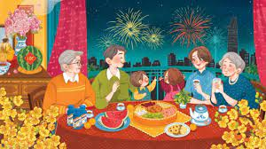
Cùng nhau đón giao thừa

Slide 4
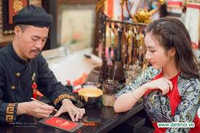
Xin chữ may mắn đầu năm mới

Slide 5
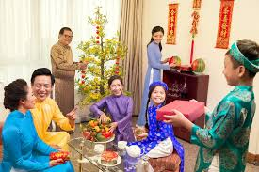
Đi chúc tết họ hàng

Slide 6



AI THÔNG MINH

Slide 7

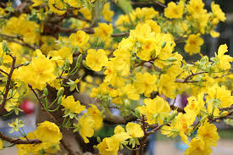
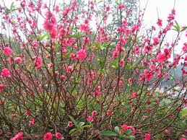

Hoa nào tượng trưng cho ngày tết ?
1
Hoa hồng
2
Hoa mai
3
Hoa đào
4
Cả 2 và 3 đều đúng

Slide 8

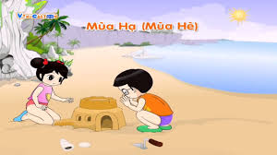
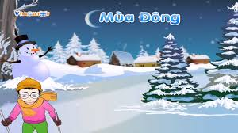
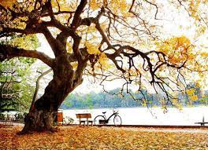
Tết thường diễn ra vào mùa nào trong năm?
1
Mùa xuân
2
Mùa hạ
3
Mùa thu
4
Mùa đông

Slide 9
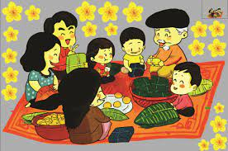
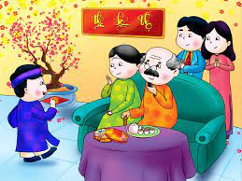
Mọi người thường làm gì trong dịp tết?
1
Gói bánh chưng
2
Đón giao thừa
3
Mừng tuổi
4
Tất cả các đáp án trên

